Slide 1

Rubén Bautista, Nicolás Jaraiz y Ángel González.

Slide 2
ÍNDICE
INTRODUCCIÓN
¿Quienes somos?
¿Qué ofrecemos?
DESCRIPCIÓN GENERAL DE LA IDEA EMPRENDEDORA Y DEL PROYECTO
Presentación de los promotores de la empresa
CULTURA EMPRESARIAL
Misión
Visión
Valores
DAFO
PLAN DE MARKETING
Análisis de las necesidades del cliente
Objetivos del plan de marketing
PLAN DE PRODUCCIÓN
Objetivos del plan de producción
Recursos necesarios
Gestión de calidad
Logística y Cadena de Suministro
Seguridad y Riesgos
Costos y Presupuestos
PLAN DE FORMACIÓN DE LOS TRABAJADORES
Detección de las necesidades de la empresa a nivel de trabajadores
Necesidades relacionadas con las bases formativas generales de los empleados
PLAN DE RECURSOS HUMANOS Y ORGANIZACIÓN
Objetivos del plan de recursos humanos
Estructura organizacional
Identificación de las necesidades del personal
Plan de acción para cubrir las necesidades
Comunicación interna entre el persona
Bienestar y clima laboral
CONCLUSIONES Y EVALUACIÓN DEL PROYECTO

Slide 3
INTRODUCCIÓN
¿Quienes somos y qué ofrecemos?
Net RNA es una empresa que se dedica a ofrecer servicios de diseño, implementación y gestión de redes para empresas de cualquier tamaño.
Toda empresa necesita una infraestructura de red segura y eficiente, por eso, nuestra empresa es la encargada de que esos dos factores se hagan realidad.
Diseñamos redes personalizadas dependiendo de lo que el cliente nos encargue, siempre con el mejor servicio y la mejor calidad, realizando un estudio previo del cliente y su empresa para que nuestro trabajo se adapte de la mejor manera posible a sus necesidades.

Slide 4
DESCRIPCIÓN GENERAL DE LA IDEA EMPRENDEDORA Y DEL PROYECTO
La idea del proyecto es formar una empresa del sector informático, esta empresa es Net RNA, y su principal función y objetivo es ofrecer servicios de gestión y mantenimiento de red a infraestructuras empresariales.
Nuestra prioridad principal es lograr ayudar y dar soporte a aquellas empresas y organizaciones las cuales requieren del montaje de la infraestructura de red y el cableado estructurado de las instalaciones de las empresas solicitantes de cualquier tamaño, como los servicios de DHCP y DNS por medio de la creación de una página web y las redes sociales correspondientes. Toda empresa necesita una infraestructura de red segura y eficiente, por eso, nuestra empresa es la encargada de que esos dos factores se hagan realidad.
S. Coop. Net RNA es una empresa que se especializa en servicios de diseño y gestión de redes, orientada para todo el mundo.

Slide 5



Presentación de los promotores de la empresa:
Ángel González Martínez
Rubén Bautista Maya
Nicolas Jaraiz Bravo
(Jefe ejecutivo)
(Jefe ejecutivo)
(Jefe ejecutivo)

Slide 6
CULTURA EMPRESARIAL
Misión:
La misión de nuestra empresa es proporcionar soluciones integrales de gestión de redes que impulsen la eficiencia, la seguridad y la innovación en las comunicaciones empresariales.
Visión:
Nos visualizamos como líderes reconocidos en el campo de la gestión de redes, siendo la opción preferida por las empresas que buscan optimizar sus operaciones y maximizar el valor de sus inversiones en tecnología.
Aspiramos a ser innovadores constantes, adaptándonos ágilmente a un entorno tecnológico en constante evolución y superando las expectativas de nuestros clientes en cada paso.
Valores:
Compromiso con la excelencia, integridad, orientación al cliente y aprendizaje continuo.

Slide 7
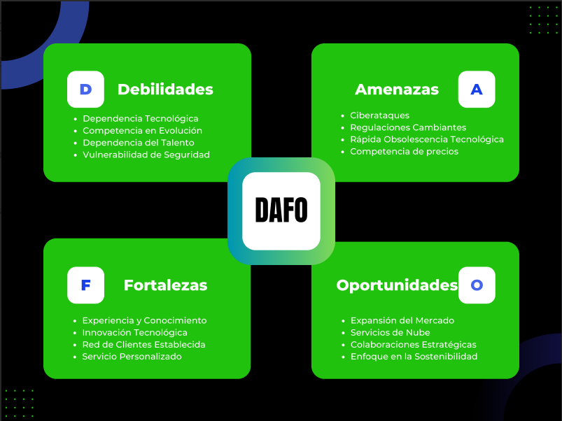

Slide 8
PLAN DE MARKETING
Como bien se ha comentado anteriormente, la misión de nuestra empresa es ofrecer soluciones de red personalizadas y confiables a nuestros clientes, mientras que nuestra visión se centra en llegar a ser una empresa conocida en el sector gracias a nuestras cualidades y características.
Análisis de las necesidades del cliente:
Para poder analizar correctamente a un cliente hemos de pensar como el, y por ello nos hemos hecho las siguientes preguntas:
¿Quién decide, quién compra, quién paga y quién consume?
¿Qué se compra y por qué?
¿Cuándo se compra y con qué frecuencia?
¿Dónde se compra?
¿Cuánto se compra?

Slide 9
PLAN DE MARKETING
Definición de objetivos del plan de marketing
Los objetivos que nos proponemos en este plan de marketing son los siguientes:
Innovar mediante el lanzamiento de ofertas y promociones que faciliten el acceso a más clientes a nuestros servicios.
Obtener una ventaja con respecto a nuestros competidores ofreciendo una calidad inigualable.
Mejorar la rentabilidad por aumento de ingresos.
Realizar acciones para contribuir con el medio ambiente.

Slide 10
PLAN DE PRODUCCIÓN
Objetivos del plan de producción:
En Net RNA, hemos pensado y llegado a la conclusión de que debemos plantearnos una serie de objetivos alcanzables, específicos, relevantes, y que puedan llegar a completarse en un período de tiempo razonable. Es por eso que, nuestros objetivos en este plan de producción serían los siguientes:
Mejorar la eficiencia con la que operamos
Aumentar la satisfacción de nuestros clientes
Formar al nuevo personal de la empresa
Asegurar la calidad y la seguridad de nuestros servicios
Aumentar la rentabilidad de la empresa
Implementar un sistema de Feedback
Realizar auditorías internas

Slide 11
Recursos necesarios
Recursos Humanos: Describe el tipo y la cantidad de personal requerido, incluyendo técnicos de redes, ingenieros, personal administrativo y de soporte, además de un plan de formación continua.
Recursos Materiales: Lista todos los equipos, herramientas y materiales necesarios para la instalación y el mantenimiento de redes, como cables, conectores, dispositivos de red y herramientas de diagnóstico.
Tecnología y Herramientas: Incluye los sistemas de software y herramientas especializadas necesarias para la gestión de proyectos, la planificación de redes y el monitoreo de rendimiento.

Slide 12
Gestión de calidad
Estándares de Calidad:
Establece las normas y estándares que se seguirán para asegurar que los servicios cumplan con los requisitos técnicos y las expectativas del cliente.
Control de Calidad:
Describe los procedimientos para verificar y asegurar la calidad en cada etapa del proceso, incluyendo inspecciones, pruebas y auditorías internas.

Slide 13
Logística y Cadena de Suministro
Proveedores:
Identifica los principales proveedores de materiales y equipos, y describe los criterios para su selección y evaluación continua.
Gestión de Inventarios:
Detalla el sistema para mantener un inventario adecuado de materiales y equipos, asegurando disponibilidad sin exceso de stock.
Distribución:
Explica cómo se gestionan la entrega y el transporte de materiales y equipos a los sitios de trabajo, optimizando rutas y tiempos de entrega.

Slide 14
Seguridad y Riesgos
Protocolos de Seguridad:
Describe las medidas y procedimientos para proteger a los empleados y los activos de la empresa, incluyendo formación en seguridad, uso de equipos de protección personal y planes de evacuación.
Gestión de Riesgos:
Identifica los posibles riesgos (técnicos, operativos, financieros) y establece planes de contingencia para mitigar estos riesgos, asegurando continuidad del servicio.

Slide 15
Costos y Presupuestos
Costos Directos e Indirectos:
Detalla todos los costos asociados con la prestación de los servicios, incluyendo materiales, mano de obra, equipos, transporte y otros gastos operativos.
Presupuesto Anual:
Proporciona una proyección detallada de ingresos y egresos anuales, ayudando a planificar y controlar los recursos financieros.
Análisis de Rentabilidad:
Evalúa la rentabilidad esperada de los servicios, comparando costos y beneficios para asegurar viabilidad financiera.

Slide 16
PLAN DE FORMACIÓN DE LOS TRABAJADORES
Detección de las necesidades de la empresa a nivel de trabajadores
En NET RNA S.COOP, las necesidades a nivel de los trabajadores se dividen en dos tipos, que son los siguientes:
1. Necesidades relacionadas con las bases formativas generales de los empleados. Estas bases están orientadas a cada puesto de trabajo.
2. Necesidades generales.
Explicación del plan elegido a cada trabajador

Slide 17
Necesidades relacionadas con las bases formativas generales de los empleados
Trabajador en la oficina:
Conocimientos básicos de las herramientas ofimáticas más utilizadas.
GS en Administrador de Sistemas Informáticos en Red o equivalente.
Titulación oficial de nivel B2 o superior en el idioma Inglés.
Se tendrá en cuenta tener conocimientos de diseño 3D.
Se tendrán en cuenta conocimientos de idiomas extranjeros, e.g Alemán, Portugués.
NECESIDADES GENERALES
Conocimientos varios sobre la prevención de riesgos, entre otros, por parte de los trabajadores de la empresa.
Trabajadores capacitados para tener polivalencia en diferentes ámbitos de trabajo.
Secretario:
GM en Administración y Gestión de Empresas.
Se debe tener la tarjeta TIP en vigor como vigilante de seguridad.
Se tendrá en cuenta tener un nivel B2 o superior en inglés .
Técnico instalador de estructuras de red:
Carnet de conducir necesario.
Gran manejo de herramientas.
PRL 20 electricidad.
Es valorable tener carnet de plataforma elevadora.
Es valorable tener conocimientos sobre las nuevas tecnologías.
Es valorable tener conocimientos sobre el diseño de instalaciones eléctricas.

Slide 18
PLAN DE RECURSOS HUMANOS Y ORGANIZACIÓN
Objetivos del plan de recursos humanos
Estructura organizacional
Identificación de las necesidades del personal
Plan de acción para cubrir las necesidades
Comunicación interna entre el persona
Bienestar y clima laboral

Slide 19
CONCLUSIONES Y EVALUACIÓN DEL PROYECTO

